Slide 1
Tecniche di presentazione
Per una comunicazione migliore

Slide 2
Obiettivi
Elementi base della comunicazione
Presentazioni multimediali
Software per la creazione di presentazioni multimediali

Slide 3

L'obiettivo principale
Efficacia

Slide 4

Domanda dell'efficacia
Il mio interlocutore ha capito di che cosa sto parlando?
1
L'ha capito subito, senza domande o dubbi?
2
Sono riuscito a spiegare il mio concetto nel minor tempo possibile?
3
Ho utilizzato un linguaggio privo di opinioni o pregiudizi?
4

Slide 5
Oggettivo o soggettivo?
Spesso non è sufficiente far penetrare un concetto nella mente di chi ascolta
Bisogna convincere che quello che presentiamo sia credibile
Da contenuto oggettivo a contenuto soggettivo

Slide 6
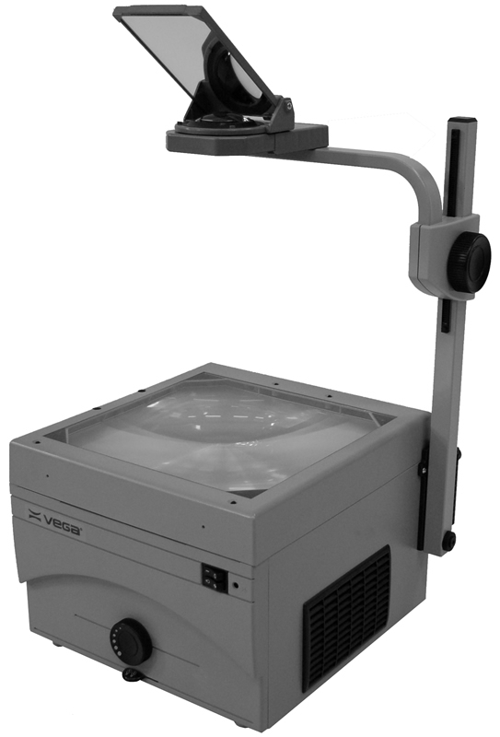
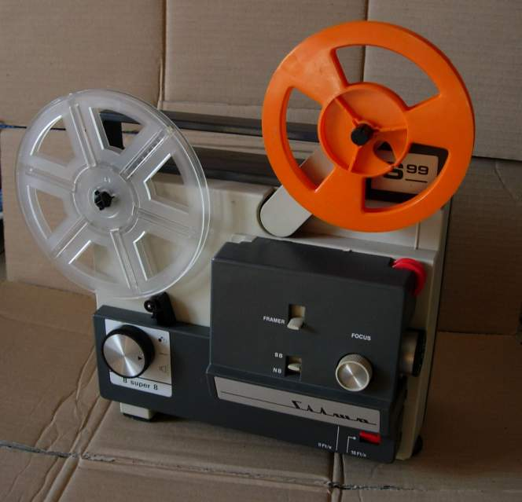
Presentazioni

Slide 7
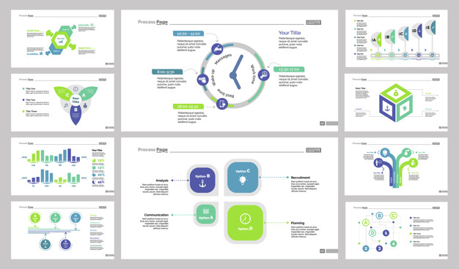
Presentazione elettronica
È un documento elettronico realizzato con appositi software che può essere distribuito, letto, copiato e utilizzato anche diversamente dal contesto in cui è stato creato

Slide 8
Due scopi
A supporto dello speech
Solo elementi necessari a catturare l'attenzione
No contenuto, che deve essere esposto a voce
Usata per attenzione focalizzata sul relatore
Documentale
Per lasciare un documento al destinatario
Meno attenzione al relatore, più al contenuto
Poco efficace durante la lezione, più efficace nello studio personale

Slide 9


Software per le presentazioni

Slide 10
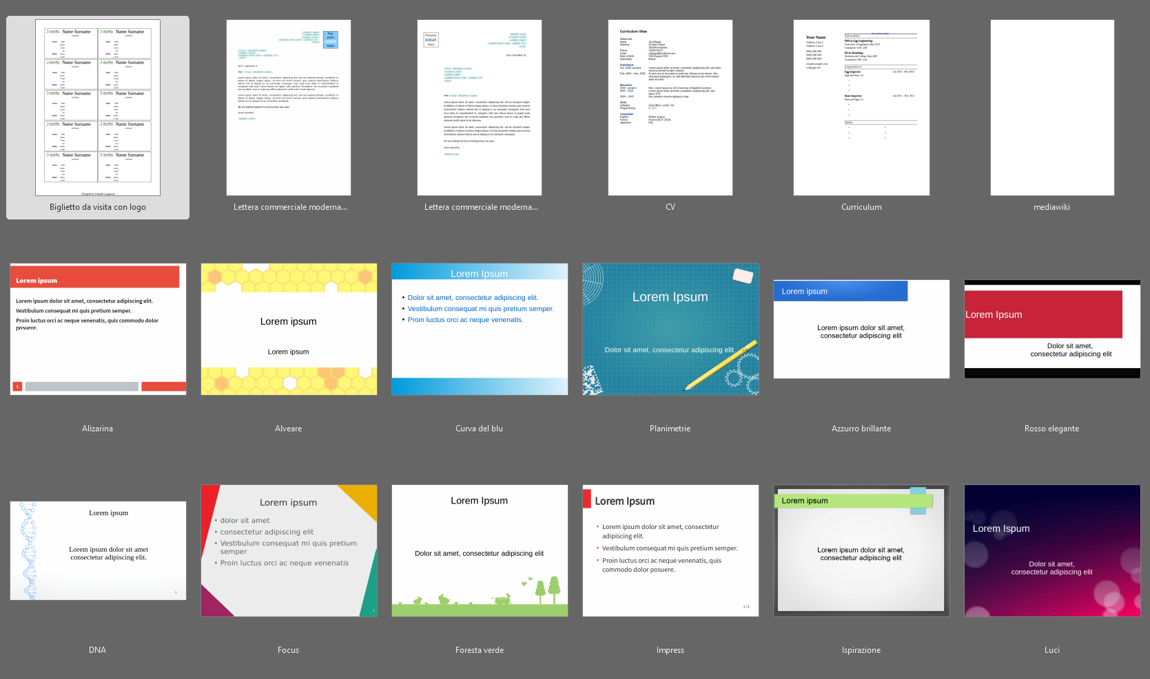
Modelli o template
Lavorare con i template è molto più semplice rispetto ad una presentazione vuota, in quanto molti aspetti sono già stati scelti

Slide 11
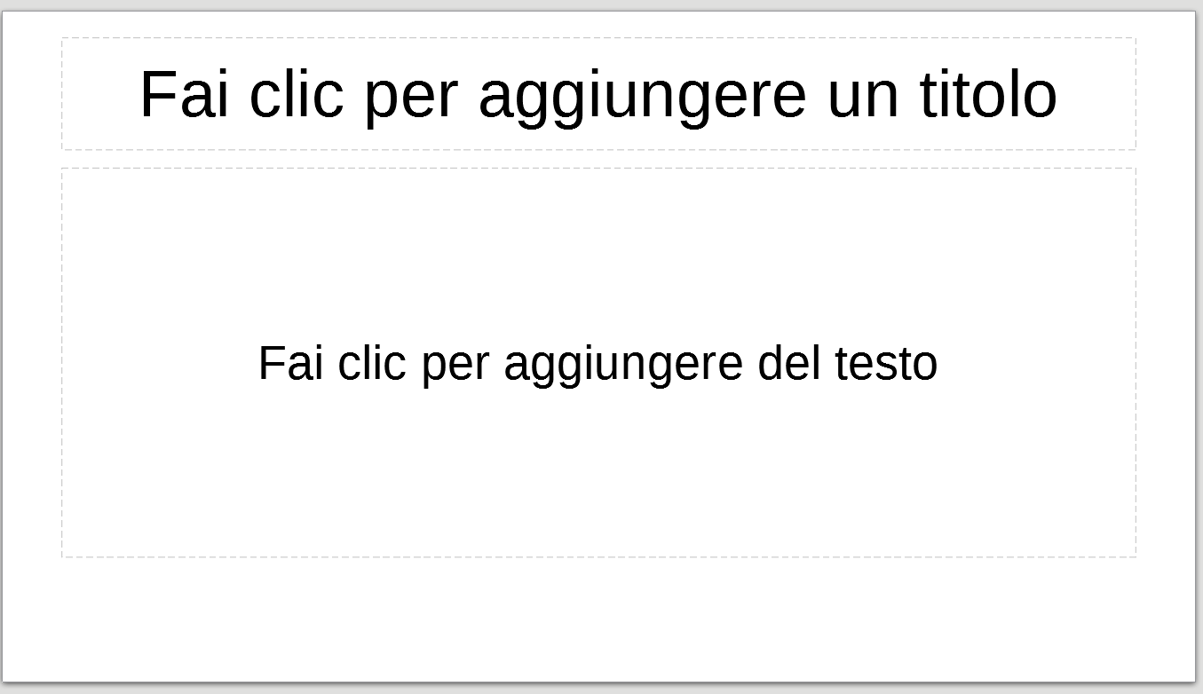
Vista principale
Ci mostra il contenuto che abbiamo aggiunto
Per cambiare visualizzazione
Visualizza nella barra in alto
Scegliere modalità

Slide 12
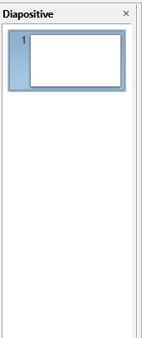
Creazione Slide
Doppio clic sotto l'ultima diapositiva disponibile
CRTL+M
Tasto destro → nuova diapositiva

Slide 13
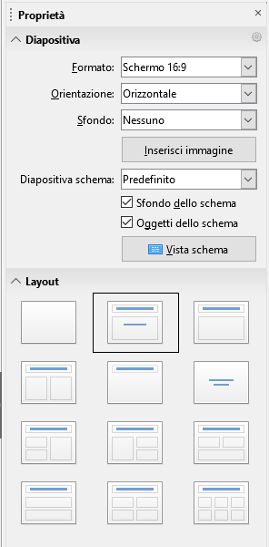
Proprietà
Ci permettono di cambiare in fretta la struttura della pagina
Si trova nel tab di destra

Slide 14
Menù

Slide 15
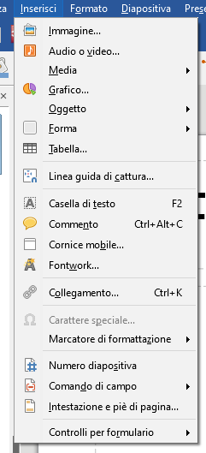
Inserisci
Menù per l'inserimento di:
Immagini
Audio/Video
Grafico
Oggetti
Tabelle

Slide 16
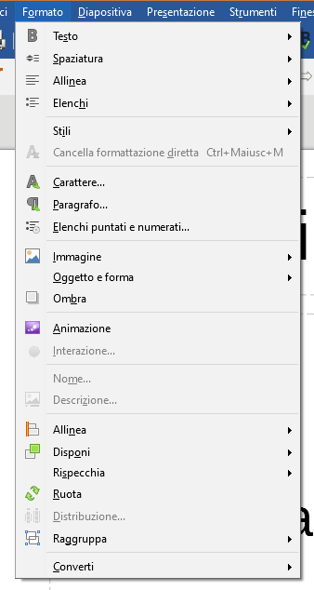
Formato
Menù per cambiare:
Tipo testo
Spaziatura
Elenchi
Immagine
Animazione
Allineamento e disposizione

Slide 17
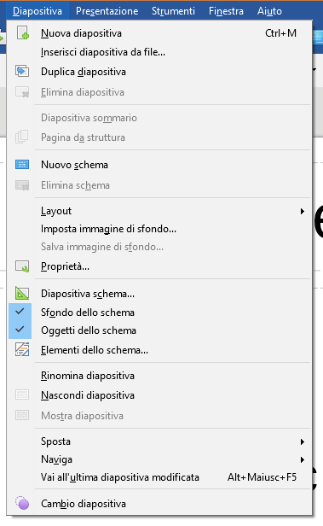
Diapositiva
Menù per:
Inserire o modificare diapositive
Cambiare schema diapositiva
Layout
Animazioni tra una slide e l'altra

Slide 18
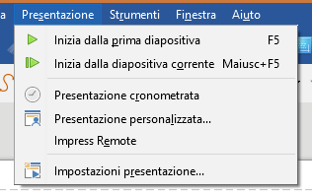
Presentazione
Possibilità di:
Iniziare dall'inizio o da una slide
Usare un timer preimpostato
Personalizzare ogni aspetto

Slide 19
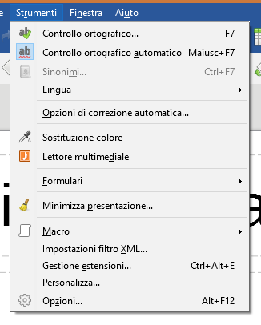
Strumenti
Menù utile per:
Controllo ortografico
Cambiare velocemente colori
Formule
Macro

Slide 20
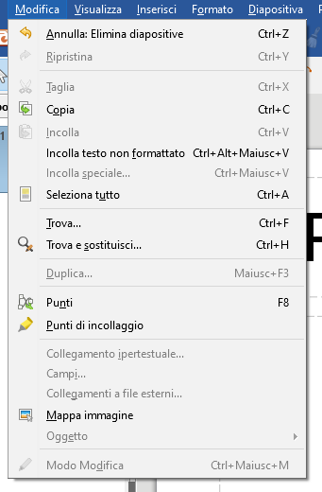
Modifica
Fondamentale per tutte le operazioni base di:
Copia/incolla
Annulla modifica
Incolla testo non formattato
Cerca
Collegamenti

Slide 21
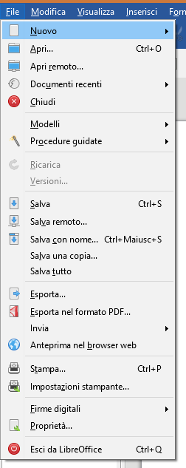
File
Fondamentale per:
Aprire/salvare
Esportare in PDF
Inviare
Stampare

Slide 22
Consigli utili
Stabilisci l’obiettivo prima di cominciare
Progetta la struttura cominciando dalla carta
Un concetto per slide: semplifica per amplificare
Abbandona i template o la tua presentazione non sarà ricordata
Creai i tuoi formati, progetta slide su misura per te
Crea uno schema di colori: comincia con 2, massimo 3 colori!
Crea uno schema di font: se non sei sicuro usa un unico font.
Crea una gerarchia e scegli dove direzionare lo sguardo sulla slide
Lascia parlare le immagini, aiutano la comprensione e il ricordo
Rispetta gli spazi vuoti, aiutano l’occhio a focalizzarsi sul messaggio
https://www.slideshare.net/NoTemplate/realizzazione-presentazioni-creative-notemplateit

Slide 23



PC Gaming
Dal documento che avete scritto per il PC da gaming, create una presentazione elettronica da spiegare agli altri
3 lezioni di tempo (compresa quella di oggi)
Fatela più bella possibile, seguendo i consigli
Preparate anche il discorso

